Slide 1

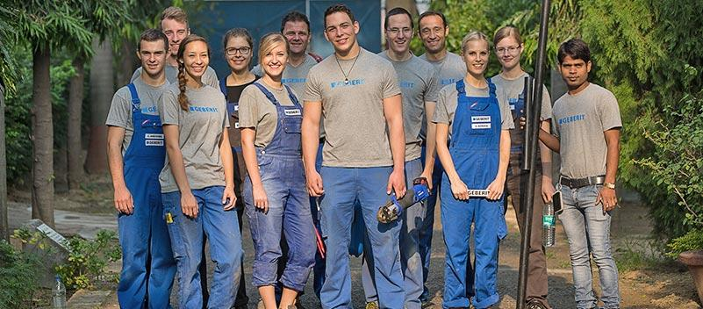
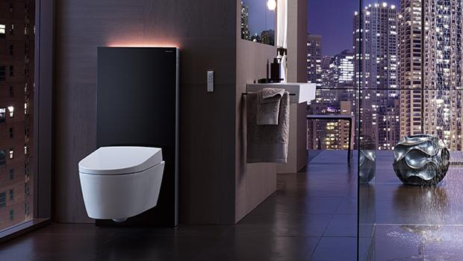
Geberit Kampagne
Ein Projekt von Janice, Alessandra, Debora,
Stefanie und Nasrina

Slide 2
Inhalt
Einleitung
Was machen wir bereits? Was macht die Konkurrenz?
Unsere Ziele (SMART Analyse)
1. Projekt
Strategie und Massnahmen
Kommunikationsinstrumente und Erfolgsmessung
2. Projekt
6. Strategie und Massnahmen 7. Kommunikationsinstrumente und Erfolgsmessung
Notes:
Analyse muss Zielgruppe begründen,

Slide 3
Was macht Geberit?
Nachhaltigkeit in Produktion und Produkte, Beschaffung und Logistik
Umweltfreundlichkeit, Ressourceneffizienz, Arbeitssicherheit und Innovationsdenken als Schlüsselfaktoren für Geberits Nachhaltigkeitsstrategie
Förderung von Mitarbeitenden
Soziales Engagement Bessere sanitäre Grundversorgung für Menschen in Entwicklungsländern. Geld & Material, Hilfe vor Ort durch Mitarbeiter
Soziales Engagement durch Partnerschaften mit Helvetas und ,,Swiss Water Partnership’’

Slide 4
Was macht der Wettbewerb?
Grohe: Nachhaltigkeit, wassersparende Selbstschlussarmaturen für Entwicklungsländer, Sanitärinstallateur in Indien, Säuberungsaktion in Indien, lokales Engagement in Vereinen
Viega: Seminare zum Erhalt der Trinkwassergüte, Nachhaltigkeit durch Energieeffizienz und Entwicklung
Dornbracht: Nachhaltigkeit durch Ressourcenschonung (Wasser)
Villeroy & Boch: Nachhaltigkeit, lokales Leuchtturmprojekt, Fördermittel Gemeinde, Weihnachtsbäume, Geschenkwünsche, Förderung von Sportaktivitäten, Flüchtlingsunterstützung
Duravit: Nachhaltigkeit durch Wasser- und Energieeffizienz, Sportsponsoring, Vereinsförderung
Laufen: Fokus nur auf Nachhaltigkeit

Slide 5
Unsere Ziele
Geberit wird als verantwortungsvolles Unternehmen wahrgenommen, das ökologische, ökonomische und soziale Verantwortung mit konkreten Zielen und entsprechenden Massnahmen umsetzt
SWOT-Analyse: Chancen
Lokale Verantwortung
Ziel: Verbesserung des Images in der Schweiz, Glaubwürdigkeit, Nähe
Attraktiver Arbeitgeber für junge zukünftige Mitarbeiter (Lehrstellen)
Community-Feeling erzeugen
Fokussieren auf lokale Projekte
Notes:
Durch das aufkommende Community-Feeling der Stakeholder erstreben wir einen positiven Effekt auf die Unternehmens-Sympathie.

Slide 6
Sind unsere Ziele SMART?
SMART – Analyse:
· Spezifisch/ konkret: Ist das Ziel eindeutig und klar formuliert?
· Messbar: Ist die Zielerreichung messbar? Fragebogen, Social Media Reaktionen (Kommentaren), Auswertung von Presseberichten
· Attraktiv/ Ausführbar: Ist das Ziel den Einsatz wert?
· Realistisch/ realisierbar: Ist das Ziel anspruchsvoll, aber auch erreichbar? Sind die notwendigen Kompetenzen vorhanden?
· Terminiert: Sind klare Termine festgelegt?

Slide 7




Strategie
Spezifisch: JA
Messbar
Fragebogen
SM - Reaktionen (Kommentare, Likes)
Medienmitteilungen
Resonanzanalyse
Attraktiv: zukunftsgerichtet → Schüler
Realistisch: JA
Terminiert: JA
Notes:
Spezifisch: ja, wir möchten die junge Generation auf einen verantwortungsbewussten Umgang hinsichtlich Wasser vorzubereiten. Idealerweise wäre eine positive Transferfunktion hinsichtlich dem schonenden Wasserumgang anzustreben. Somit kann eine Parallele zwischen der Unterstützung und Implementierung des Projektes und des Unternehmens ersichtlich werden.
Messbar: Im Fragebogen wird der Spassfaktor, die Lernbereitschaft, Anwendbarkeit im Alltag und der Nutzen befragt.
Attraktiv: Aufmerksamkeit der Schüler im Fokus als mögliche zukünftige Mitarbeiter, beeinflusst nicht nur das Image sofort in den Medien sondern hat mögliche langfristige Auswirkungen auf das Bild des Unternehmens im Kopf der Schüler,
das Image wird so langfristig positiv erhalten dadurch, dass wir die junge Generation ansprechen
Die Sensibilisierungswoche hat auch einen positiven Effekt auf den verantwortungsvollen Umgang der jungen Generation mit Wasser im speziellen und möglicherweise der Umwelt im Allgemeinen
Realistisch: Wir fühlen uns kompetent die Projektwoche durchführen zu können aufgrund unser langjährigen Erfahrung als Sanitärunternehmen und der Tatsache dass wir ein Unternehmen sind für das Wasser ein essentieller Baustein darstellt. Durch unsere Ressourceneffizienz und Nachhaltigkeit wollen wir einen Beitrag für die Allgemeinheit leisten.
Terminiert:Das Projekt findet über einer Woche hinweg statt. Unmittelbar nach Abschluss der Projektwoche wird ein Fragebogen an alle Teilnehmer gesendet. Eine Analyse der Medienresonanz findet bis zu einem Monat nach der Projektwoche statt um die Berichterstattung in unterschiedlichen Medien zu berücksichtigen.

Slide 8
Projekt: Sensibilisierungswoche über Wasserverbrauch in der Schweiz - Pilotprojekt
Planung
Wer?
Gemeinde in der Schweiz in Zusammenarbeit mit einer Schulklasse
Was?
Kinder hinsichtlich Wasserverbrauch sensibilisieren
Wieso?
Mehr Engagement in lokalen Projekten
Warum?
Konzentration auf lokale Projekte
Notes:
Wer?
Wir haben uns ein konkretes Beispiel anhand der Gemeinde Zug überlegt. Zug deshalb, weil sie sehr umweltbewusst sind im Vergleich zu anderen Städten der Schweiz.
Was?
Mit Hilfe von Workshops, Arbeiten, Präsentationen und Besichtigungen innerhalb einer Woche streben wir einen bewussteren Umgang mit Wasser der zukünftigen Generation an.
Wenn unsere Ziele erreicht werden und die Resonanz positiv ist dann würden wir diese Sensibilierungswoche auch in anderen Gemeinden durchführen.
Wieso?
Aufgrund der SWOT-Analyse wurde eine Lücke ersichtlich. Wasser ist eine lebenswichtige Ressource, welche immer knapper wird. GEBERIT will durch die Stärkung von lokalen Projekten seine Glaubwürdigkeit erhöhen und einen positiven Beitrag zur Allgemeinheit leisten.
Warum?
Bisher engagierte sich GEBERIT vor allem auf internationale Projekte im sozialen Bereich, weshalb wir aktuell in lokale Projekte investieren wollen, wir erhoffen uns dabei eine Steigerung der Unternehmenssympathie.

Slide 9

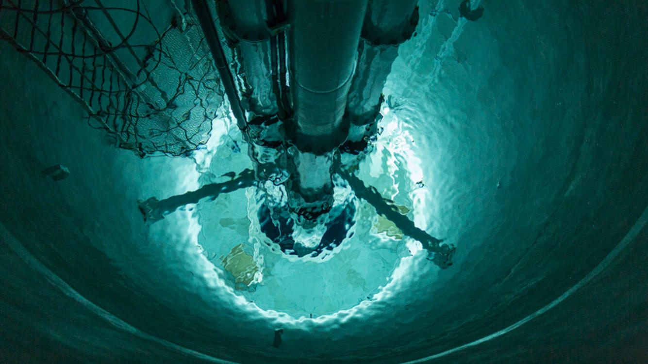
Zeitplan
Montag
8:00 – 10:00: Kennenlernen (Schulkinder und Geberit Angestellte), Projektwoche vorstellen
10:00 – 12:00: Vortrag über Wasser
12:00 – 13:00: Mittagessen
13:00 – 16:00: Workshops
Dienstag
8:00 – 12:00: Trennwassersystem & Kläranlage besuchen, WWZ
12:00 – 13:00: Mittagessen
13:00 – 16:00: Spiele, Foto-Challenge über Wasser

Slide 10
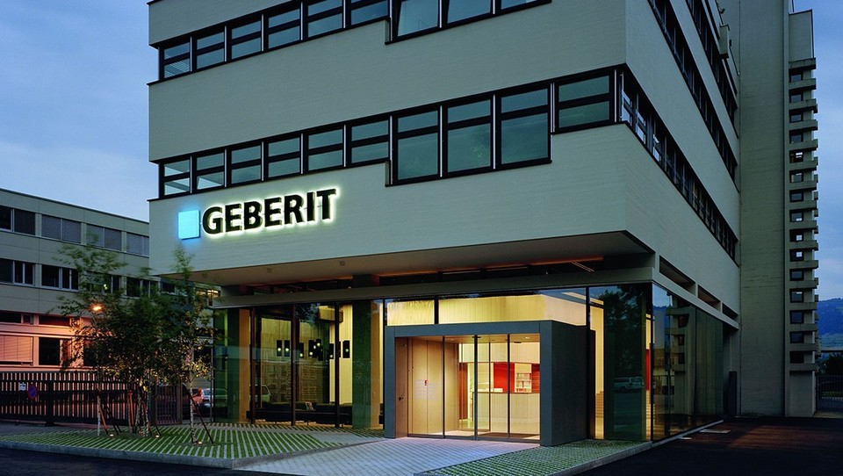

Mittwoch
8:00 – 12:00: Geberit Fabrication SA, Rapperswil
12:00 – 13:00: Mittagessen
13:00 – 16:00: Ideen sammeln für Kampagne
Donnerstag
8:00 – 12:00: Plakat erstellen
12:00 – 13:00: Mittagessen
13:00 – 16:00: Plakat erstellen
Freitag
8:00 – 12:00: Plakate/ Projekte vorstellen
12:00 – 13:00: Mittagessen
13:00 – 15:00: In der Stadt aufhängen, dann Apéro (Wasserglacé gratis für Kinder)

Slide 11



Kommunikationsinstrumente
Video
Bilder auf SM
SM - Hashtag: #wasserwissen
Medienmitteilungen
Landing Page
Notes:
Es wird ein professionelles Video von uns erstellt, welches am Ende der Woche veröffentlicht wird. Ein Mitarbeiter von GEBERIT wird die Projektwoche auf Film festhalten, somit wird ein authentischer Einblick in die Woche garantiert.
Um die Kinder mit einzubeziehen, übergeben wir ihnen ein Login mit welchem sie unter kontrollierter Aufsicht Beiträge veröffentlichen können.
Wir möchten die Kinder auch dazu anregen auf ihren persönlichen Profilen Beiträge zu teilen, wozu wir bereits einen Hashtag generiert haben. Damit schaffen wir uns einen Überblick von Reaktionen in Echtzeit während unser Projektwoche (Anpassungen wären so möglich).
Durch die Auswahl des Hashtags, welcher nicht direkt mit Geberit in Verbindung steht, erhoffen wir uns, dass der Hashtag etwas langlebiger ist. Wir gehen davon aus, je genereller wir den Hashtag gestalten, umso mehr Reichweite kann erzielt werden und umso mehr Menschen werden potenziell auf uns aufmerksam.
Um einen Auftritt in den Medien zu gewährleisten schreiben wir eine Medienmitteilung an Fachmagazine, Zeitungen, regionales Fernsehen und Radio
Auf unserer Website möchten wir eine Landing Page einrichten, auf welcher man sich über das Projekt informieren kann.

Slide 12

Erfolgsmessung
Medienmitteilungen und SM
Output: In wie vielen Medien waren wir präsent?
Impact: Wie oft wurden unsere Beiträge angeschaut, geliked und (positiv) kommentiert?
Outcome: Was haben die Kinder gelernt?
Notes:
Den Output messen wir mit der Ermittlung der Kennzahlen der “Medienreichweite” und den “Kontakten” (sprich wie häufig eine Person mit dem Werbeträger interagiert hat), welche durch die einzelnen Medien erreicht werden.
Impact: Gemessen in Interaktion und Tonalität
Durch den Austausch zwischen den Usern, ohne direkte Beteiligung der Marke erhoffen wir uns eine Steigerung der Unternehmens-Sympathie. Nicht nur lustiger und unterhaltsamer Inhalt steigert das Markenimage, sondern vor allem auch das Community-Feeling.
Outcome: Gemessen in transportierten und reflektierten Kernbotschaften und Aussagen
Dies wird ersichtlich in den Antworten des Fragebogens

Slide 13


Herausforderungen
Datenschutz
Passivität und Desinteresse der Kinder
Notes:
Während der Projektwoche gibt es verschiedene Themengruppen wobei unsere (also Wasser) eine davon ist. Somit dürfen die Kinder selbst wählen, wo sie sich anmelden möchten und erklären sich mit der Anmeldung an der Wasser-Projektwoche bereit in Bild, Ton und Video vorzukommen. Damit können den Datenschutz gewährleisten. Mit der selbstständigen Entscheidung an der jeweiligen Themengruppe teilzunehmen, ist auch Motivation und Engagement der Kinder höher und der Erfolg unseres Projektes wahrscheinlicher.

Slide 14
2. Projekt: Unterlagen/ Unterrichtsmaterial vorbereiten für Schulen (Sensibiliserungsunterricht mit Wasser)
Wer?
Geberit entwickelt Schulunterlagen zum Thema Wasser
Was?
Schulunterlagen zur Sensibilisierung der Schüler hinsichtlich der Ressource Wasser
Wie
Unterlagen für ein Quartal, Anleitung und Material für Lehrpersonen
Wieso?
Bewusstsein für Thema Wasser bei der jüngeren Generation schaffen
Warum?
Geberit will sich lokal engagieren → Bildung in lokalen Schulen unterstützen

Slide 15

Unterlagen - Inhalt
Wissen über Wasser
Was ist Wasser?
Wasserverbrauch
Richtlinien
Ausflugsmöglichkeiten
Klärwasseranlage
Trennwassersystem
Quelle
Praxis
Selfie Kampagne
Übungen

Slide 16
Kommunikationsinstrumente
Pressemitteilung/Ankündigung zu Beginn
Website

Slide 17
Erfolgsmessung
Schülerinnen und Schüler
Prüfung
Lehrer
Fragebogen/ Feedback online

Slide 18
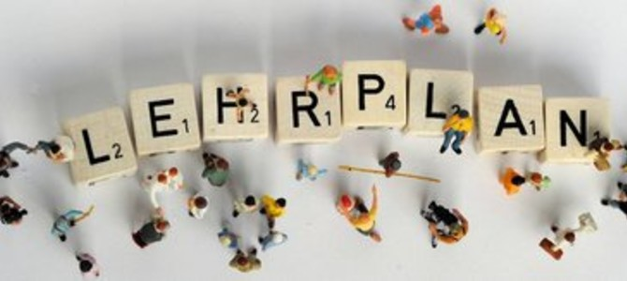
Herausforderungen
Kein Platz in Lehrplan
Thema drängt sich zu stark auf
→ Unterlagen möglichst attraktiv gestalten

Slide 19
Ausblick und Fragen
Wir glauben, dass diese Projekte gut realisierbar sind
Erfolgsmessung von Pilotprojekt gibt Aufschluss über Sinnhaftigkeit & Wiederholbarkeit
Projekt 2 ist langfristig, Aufwand lohnt sich
Lokale Aufmerksamkeit macht Geberit in Schweizer Märkten noch stärker
Lokale Aufmerksamkeit sichert Zukunft bezüglich qualifiziertem Nachwuchs
...und jetzt dürfen Sie Ihre Fragen stellen 🙋😊

